Slide 1
躁动的web动画 ——第24讲 svg烟花
主讲人：kong66

Slide 2
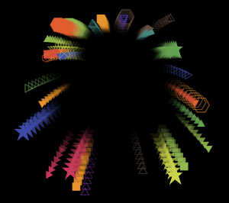

1.目标——svg烟花（难度：4.3）
本期我们的目标是当鼠标点击页面时，点击处会绽开彩色的烟花. 烟花会逐渐滑落消失，滑落时会留下轨迹.烟花每个分支的形状为实心或空心的各种形状.

Slide 3
2.分析需求——庖丁解牛
鼠标点击页面时，需将鼠标的clientX,clientY这个窗口坐标，转换成SVG的画布坐标，以便以该坐标为中心，生成烟花
烟花有很多，要尽量避免在文档中频繁地插入删除SVG节点，否则效率很低，我们维护两个队列，一个存储动画节点，一个存放备用节点，用JS写个链表类，因为链表的插入删除比数组快
烟花绽开时，每个烟花都会从烟花中心飞出，有个随机的初始速度，同时自由落体，这个动画需要自己实现，而不是借助SMIL动画，所以本案例兼容性很好
另外本例需要读者具备JS对象的相关基础知识

Slide 4
3 坐标转换
将鼠标点击时获取的窗口坐标，转换为SVG的画布坐标.通过点击事件处理函数的参数，可获得鼠标点击时的x,y坐标，但SVG因为viewBox和width，height不一致，以及属性preserveAspectRatio设置对齐方式，很可能经过了缩放和移动.所以鼠标窗口坐标e.clientX和e.clientY，不能用于SVG绘图，是有偏差的，必须进行转换.
庆幸的是，SVG的DOM提供了将SVG坐标转换为客户区坐标的矩阵（矩阵就是一种数据结构，用于坐标转换，在此不做详述），该矩阵通过getScreenCTM()函数获得.

Slide 5
getScreenCTM()函数返回一个矩阵，
svg坐标向量 * 矩阵（ getScreenCTM() ）
=客户区坐标向量(相对于器窗口左上角).
另一方面，矩阵调用inverse()函数，得到逆矩阵，
客户区坐标向量 * getScreenCTM().inverse()
= SVG坐标向量
这里，坐标向量可理解为x,y坐标的集合或数据结构

Slide 6
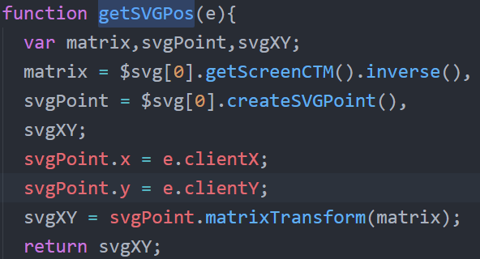
转换矩阵
创建坐标向量结构
将x,y坐标放在向量中
向量 * 矩阵 =SVG坐标向量
这个svgXY向量中有2个成员x和y，是SVG画布的坐标

Slide 7
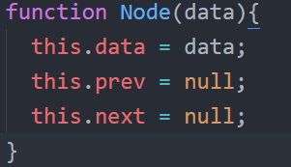
4.链表
4-a 链表的基本单元
链表就是一种数据结构，它由一串彼此连接的节点组成，节点之间通过引用，前后互相连接.每个节点包括3个部分：
1.数据，可以是任何数据，比如svg的元素对象
2.指向前一个节点的引用
3.指向后一个节点的引用
节点构造函数
节点数据
指向前一个节点
指向后一个节点

Slide 8
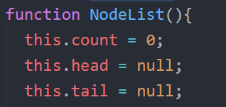
4-b 链表的成员
这里使用双向链表，消耗的存储空间，但是时间效率更高，链表对象需要记录链表的头部节点，尾部节点，节点数量.
data
data
data
prev
prev
prev
next
next
next

Slide 9
4-c 链表的插入
新节点的插入的过程分成2步
1.新节点的黏附，前后引用分别指向正确的节点
2.旧链接的断开，原先的节点修改前后链接，指向新节点
new
prev
新节点黏附在链表上，建立如需先所示的链接
next
refer
after
prev
prev
next
next

Slide 10
断开旧的链接，同时参考节点的后引用和后一个节点的前引用指向新节点
new
prev
next
refer
after
将实线链接分别替换成虚线代表的新链接
prev
prev
next
next

Slide 11
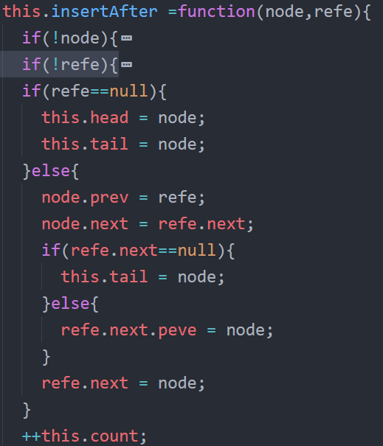
参考节点后插入新的节点
新节点
参考节点
空链表，新节点既是头节点，也是尾节点
新节点的前引用指向参考节点的前节点
新节点的后引用指向参考节点的后节点
如果参考节点没有后节点，新节点就是尾节点
参考节点有后节点，后节点的前节点是新节点
参考节点的后节点是新节点

Slide 12
4-d 链表的删除
链表中删除某个节点，仅仅需要将要删除节点的前一个节点和后一个节点连接即可
删除黑色虚线链接，然后将虚线链接，改成实线链接，就完成了删除
data
data
data
prev
prev
prev
next
next
next

Slide 13
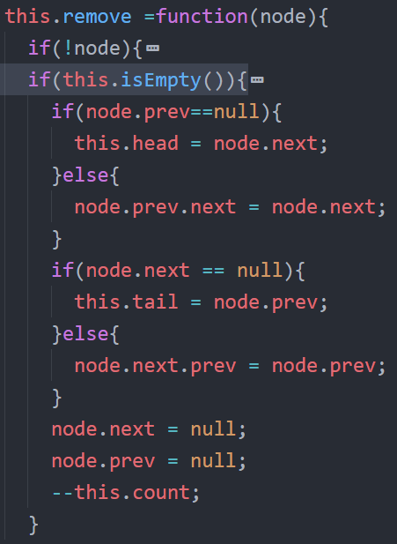
删除指点节点
删除节点
如果没有前节点，只能后节点为头节点
删除节点的前节点直接指向它的后节点
如果没有后节点，前节点就是尾节点
删除节点的后节点向前连接它的前节点
删除节点的引用置空
计数减1

Slide 14
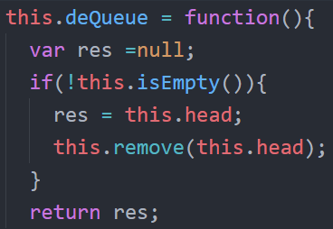
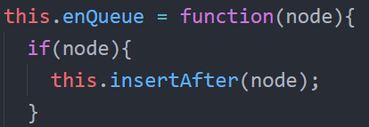
4-e 队列操作
链表的其他操作都比较简单，这里就不再啰嗦了.另外我们可以为链表这个数据结构，添加队列操作，让他变得像一个队列. 队列的操作很简单，主要有两种操作，入队，出队，像排队一样遵循先进先出，后进后出的原则，入队就是在队列的尾部插入新元素，出队就是取出队列的头部元素.这两种操作都基于链表的基本操作而完成.

Slide 15
入队操作
出队操作

Slide 16
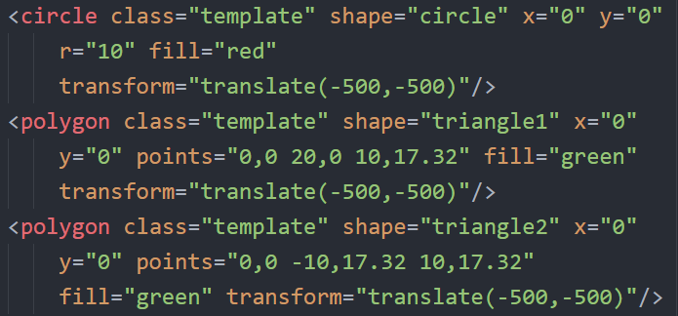
5.创建烟花
5-a 烟花模板
提前准备好烟花的各种形状,都是SVG元素,另外还需要提前配置烟花的颜色. SVG元素设置起始transform=“translate(-500,-500)”，默认不可见。
模板图形都在原点附近，方便transform设置位置

Slide 17
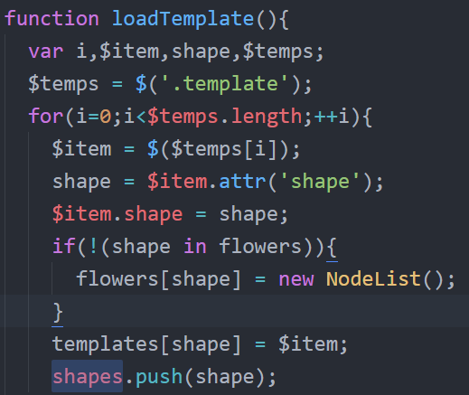
加载形状模板
读取形状名称
为每种形状创建缓存队列
每种形状的复制模板，按照形状保存
所有的形状名称保存在数组中，便于随机

Slide 18


5-b 形状缓存队列
每种形状都有个模板，同时还有个缓存队列，创建烟花的时候我们首先随机一个形状，在缓存队列中获取这个随机的形状的元素; 如果缓存中没有，就需要根据模板新创建一个.
创建烟花
每个烟花由若干分支组成
获取一个随机的形状
每个分支有一组相同的图形，形成烟花轨迹
从缓存获取或者新创建一个该形状的元素

Slide 19
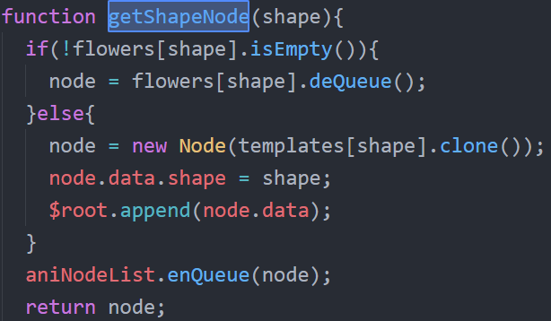
获取某个形状的烟花-svg元素
如果缓存中有该图形的元素，做出队操作
如果缓存中没有，从模板中，复制一个新的，并添加到文档
将新节点加入动画队列，该队列中的所有节点会进行动画刷新

Slide 20

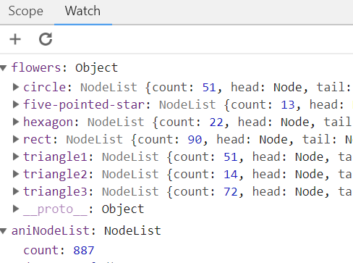
断点观察
缓存队列观察
动画队列观察

Slide 21

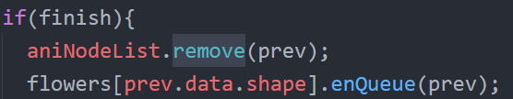
动画结束的节点，会从动画队列中取出，然后放回到缓存队列中，以备下次使用
执行动画刷新
动画结束的节点从动画队列中取出
放回缓存队列
打印队列观察日志

Slide 22
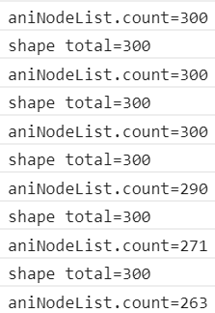
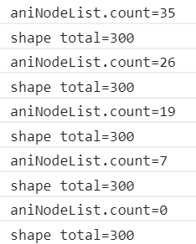
一个烟花产生300个元素，也就缓存了300个
动画队列数量逐渐减少为0

Slide 23
6.烟花动画
6-a 飞落的动画
烟花从绽放到飞落的动画非常简单，绽放时候有一个在2D平面的随机方向和大小的初始速度，然后在这个初始速度的基础上，给他一个向下的重力加速度，就会呈现烟花绽开后自由落体的效果.
把速度分为Vx 和Vy ,也就是水平和垂直速度，水平方向速度保持不变，因为没有其它外力，空气阻力忽略不计. 垂直方向，随着时间的变化，重力加速度会改变垂直速度
Vy = Vx0 + g * t

Slide 24
垂直方向的位移需要计算平均速度，因为加速度不变，也就是线性及速度，所以可以如下计算位移：
Sy = Sy0 + (Vy0 + Vy)/2 * t
水平位移就非常简单：
Sx = Sx0 + Vx0 * t
本质上，这就是一个抛物线运动，其实不需要理解这个原理，按公式计算即可
平局速度

Slide 25
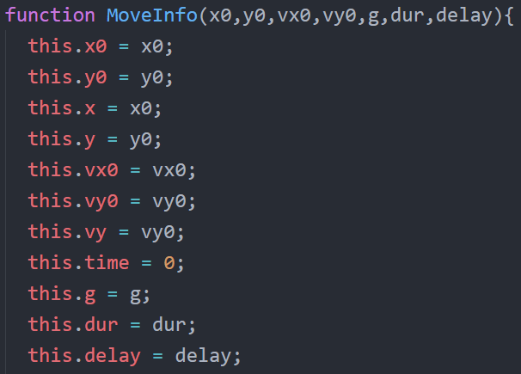
为每个烟花碎片保存一个类，这个类记录该碎片的初始速度，初始位移，延迟时间，飞行时间加速度等数值(该数值其实相同).
烟花飞行动画类
初始位移
当前位移
初始速度
当前垂直速度
已经飞行时间
重力加速度
持续时间
延迟时间

Slide 26
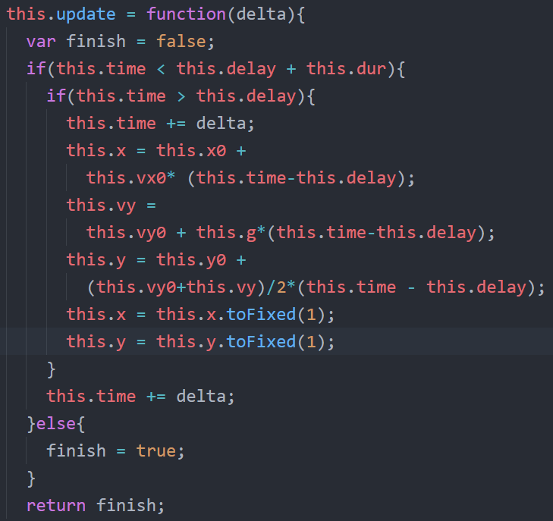
飞行实时刷新函数
时间没走完
延时结束
水平位移
垂直速度
垂直位移
减小精度，提高效率
时间累加
时间走完，动画结束

Slide 27
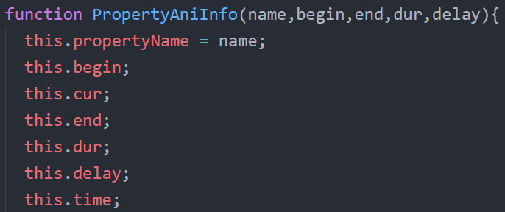
6-b 烟花渐隐动画
烟花从绽放后，将其透明度逐渐变为零，即透明度的动画！这里定义了通用的属性动画类，不仅可用于透明度动画，还可用于颜色，甚至是path，points这种包含多种多个数值变化的属性动画，所以当前值和其实数值，都是数组形式.
属性动画类
属性名
初始值数组
当前值数组
终点值数组
持续时间
延迟
运行时间

Slide 28
动画插值
动画插值就是在动画初始值和结束数值之间，计算一个数值，这是数值根据动画运行时间和持续总时间计算，如果是线性插值，时间比例就等于数值比例，如下
运行时间/持续时间 =(当前值-初始值)/(结束值-初始值）
所以，当前值的计算方式如下：
当前值 =初始值+(结束值-初始值）*（运行时间/持续时间 ）
这样，如果做一个宽度动画，宽度起始值是10px,终点值是20px，持续时间是10s，无延迟.
运行时间是0s，宽度插值为10px
运行时间是5s , 宽度插值为15px
运行时间是10s, 宽度插值为20px
本例中，我们采用线性插值，代码如下：

Slide 29
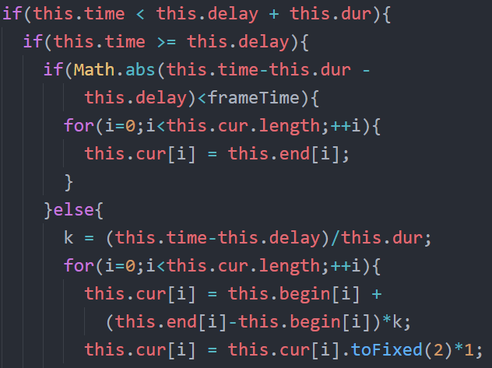
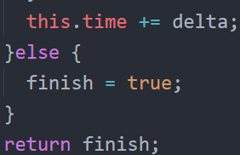
属性插值
距离结束时间小于1帧，直接设置为结束值
对属性的每个元素插值
返回结束状态

Slide 30
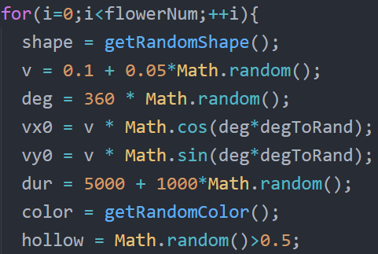
6-c 烟花碎片的随机性
烟花从绽放时，碎片向四面八方飞出，基本上形成一个近似的圆形，但初始速度大致相同.我们随即一个近似的初始速度，然后随机各异角度，通过角度的正弦余弦值，得到水平和垂直速度分量!
创建烟花
最大相差在0.05内的速度大小
随机速度方向
计算速度分量
随机持续时间
随机颜色
随机空心实心

Slide 31
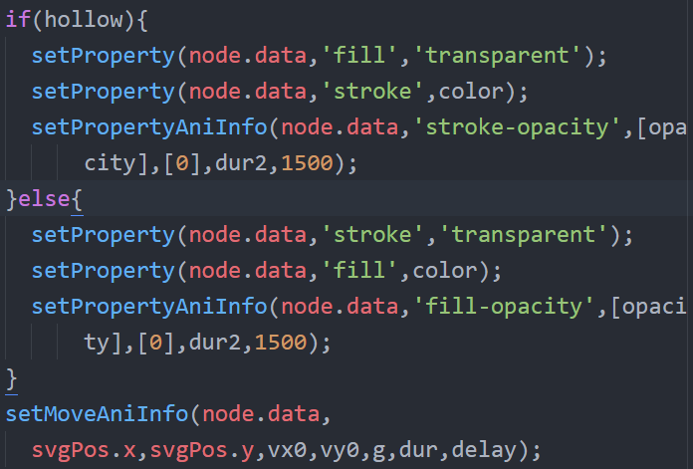
设置空心元素渐隐动画
设置实心元素渐隐动画
配置飞行动画

Slide 32
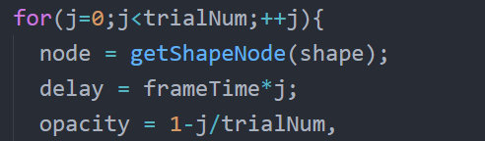
6-d 飞行轨迹
每个烟花碎片在飞出去后，都会在空中留下滑行轨迹，我们通过创建和它一模一样，但是透明度比它低，飞行动画比它略有延迟的，若干碎片体现！
飞行逐渐延迟，透明度逐渐降低，数量越多，拖尾轨迹越长
延迟逐渐增加
逐渐变得透明

Slide 33
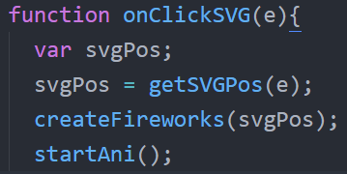
7.动画控制
7-a 动画的启动/停止
每次点击鼠标都会创建一个烟花，同时启动动画刷新函数. 如果所有烟花动画都结束了，就停止刷新函数！
点击鼠标启动烟花动画
获取画布坐标
创建烟花
启动动画

Slide 34
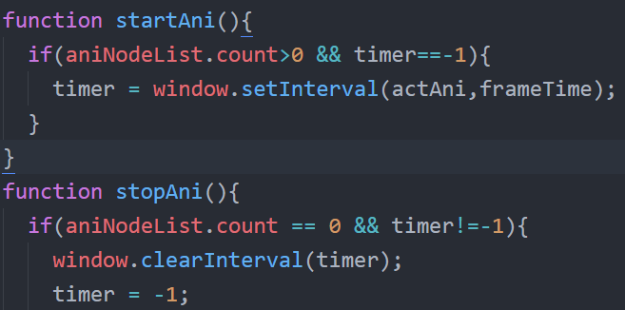
启动刷新函数
刷新动画处于停止状态 且 动画节点数目大于0
停止刷新函数
刷新动画处于运行状态 且 动画节点数目等于0

Slide 35
7-b 动画刷新
遍历动画队列中的所有节点，并且调用他们的飞行动画信息的update和属性动画的update，并且设置动画元素的变化后的位置和其他属性.

Slide 36

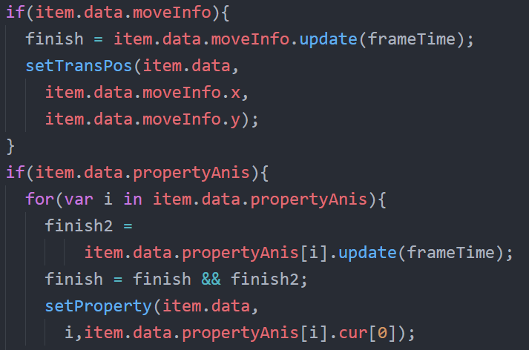
遍历节点
更新飞行位置
设置飞行位置
更新属性动画
设置变化后的属性

Slide 37
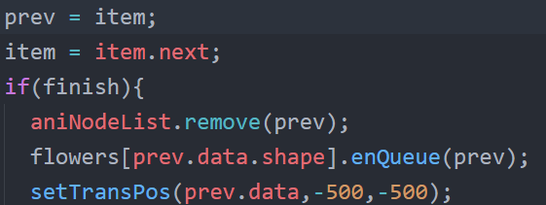
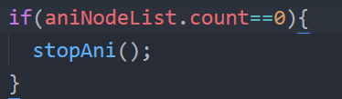
准备遍历下个节点
如果本节点动画结束，移出动画队列，放入缓存
动画结束的元素，设置为不可见
动画全部结束，停止动画刷新

Slide 38

大功告成！

Slide 39
8.更多思考
如何进一步提高动画的执行效率？
如何限制烟花的最大数量，防止卡顿？
如果在烟花飞过的地方绘制半透图形，也可以实现拖尾效果，和案例中的方式相比，有什么不同？
本期内容就讲到这里，谢谢大家！

